Slide 1
NemDetect
Zgodnje odkrivanje karantenskih ogorčic na krompirju z uporabo daljinskega zaznavanja
GP/EFSA/ALPHA/2018/02
Dr. Uroš Žibrat
Plant protection department
uros.zibrat@kis.si

Slide 2
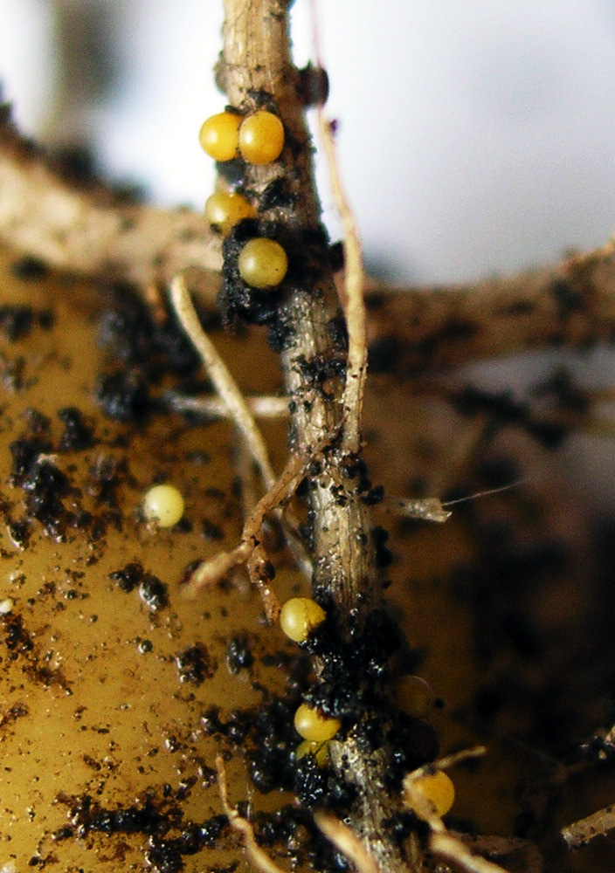
Ogorčice koreninskih šišk in krompirjeve ogorčice
Meloidogyne chitwoodi & M. fallax Globodera pallida & G. rostochiensis
EPPO A2 seznam škodljivcev za katere je predlagano upravljanje.
Endoparaziti, ki napadejo koreninski sistem.
Zmanjšan prevzem vode in hranil vodi do splošnega slabljenja rastlin.
Znaki napada na nadzemnih delih rastlin so nespecifični in podobni znakom sušnega stresa.
Natančno določanje napada možno samo s pregledom koreninskega sistema.

Slide 3
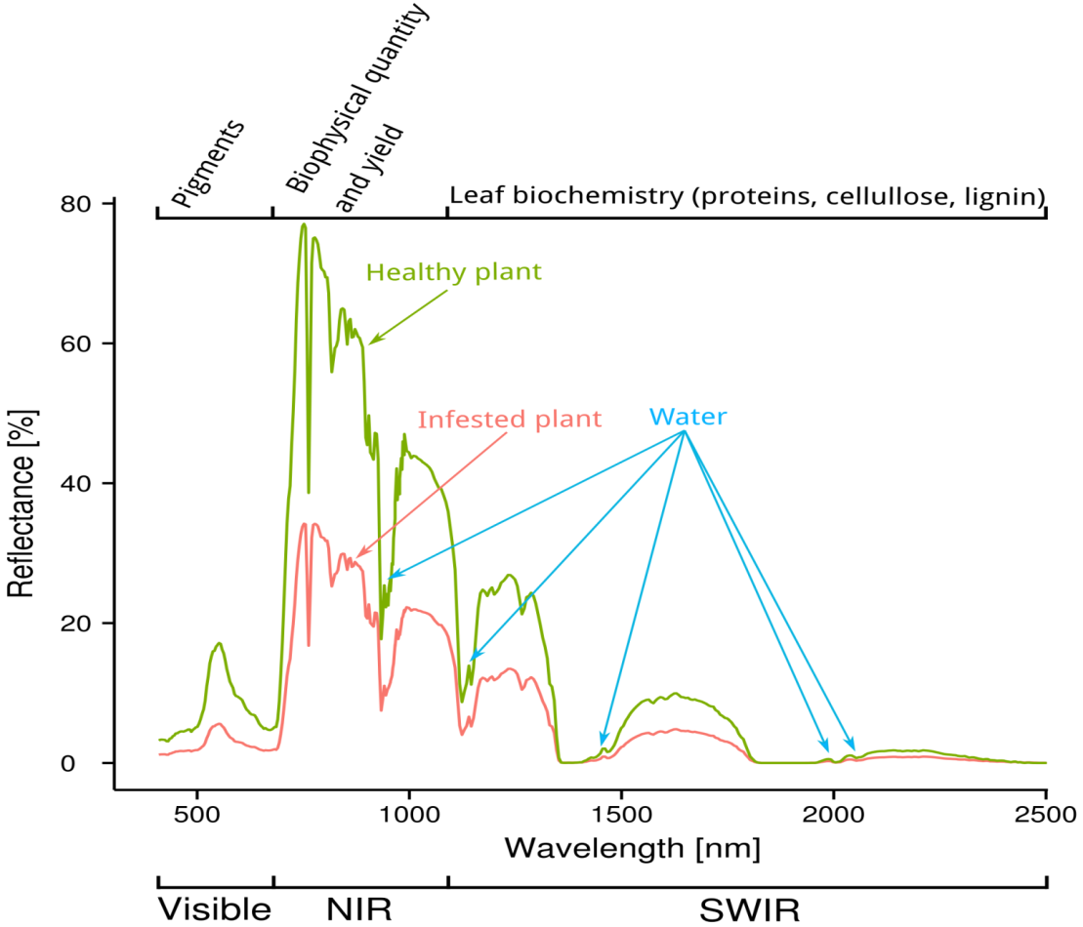
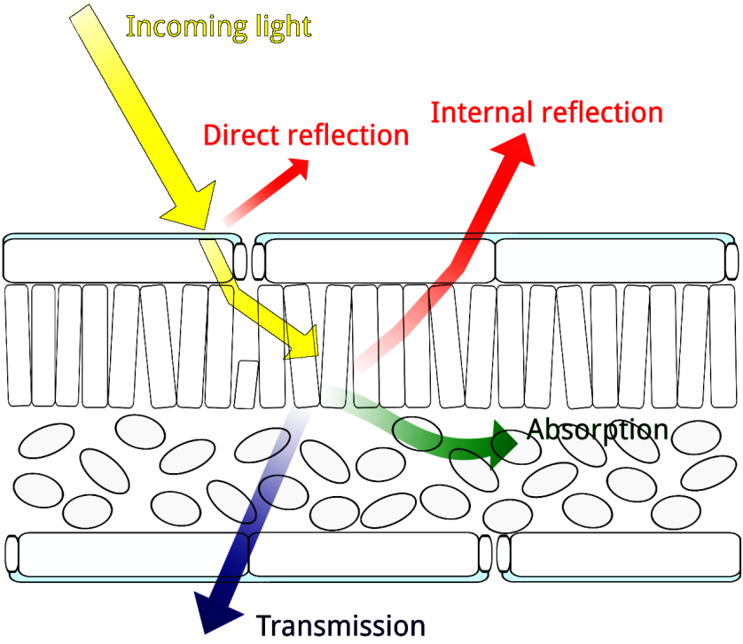
Zakaj daljinsko zaznavanje?

Slide 4
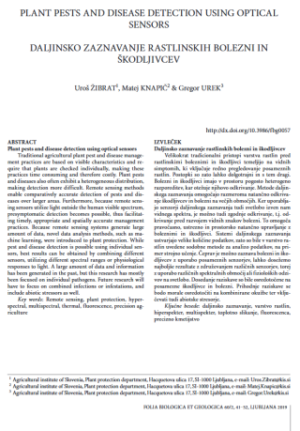
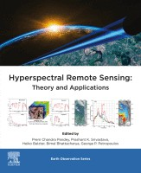
Struktura projekta
Smernice
Omrežje NPPO
Spektralne knjižnice
Vprašalnik
Implementacija DZ v NPPO
Pregled literature
Razvoj metod za določanje napada
Prenos znanja
Žibrat et al. 2019.
Žibrat et al. 2020

Slide 5
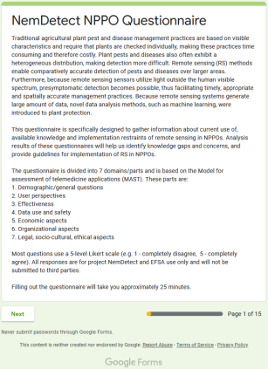
Vprašalnik
Zasnovan za zbiranje informacij o trenutni uporabi, razpoložljivem znanju in omejitvah za implementacijo DZ v NPPO.
Vprašalnik je razdeljen v 7 domen, ki temeljijo na modelu za ocenjevanje aplikacij v telemedicini (Model for assessment of telemedicine applications - MAST).
Z analizo teh vprašalnikov bomo lažje prepoznali vrzeli v znanju in pomisleke, ter podali smernice za implementacijo DZ v NPPO.
Domene so:
Splošno
Vidiki uporabnikov
Učinkovitost
Uporaba in varstvo podatkov
Ekonomski vidiki
Organizacijski vidiki
Pravni vidiki

Slide 6
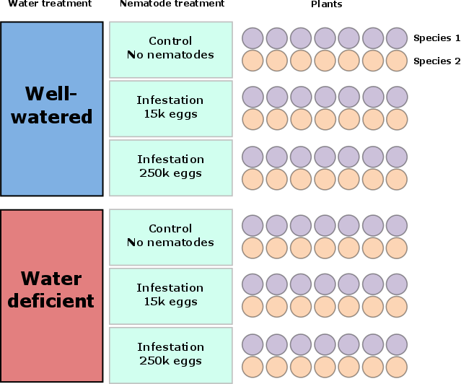
Razvoj metod
M. chitwoodi & M. fallax +
G. pallida & G. rostochiensis
+ sušni stres
Multispektralno in hiperspektralno slikanje
Fiziološke meritve
3 prostorski nivoji (gomolji, lončni poskus, poljski poskus) UAV, letalo

Slide 7
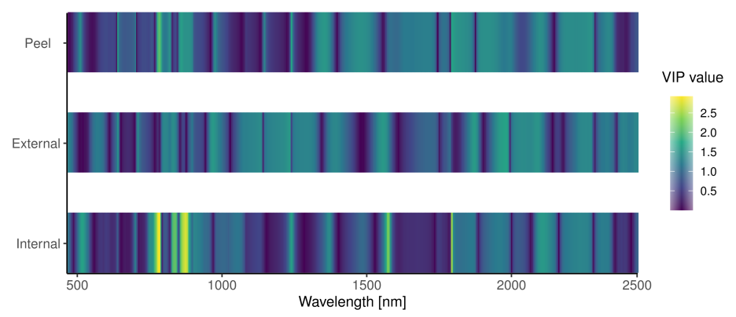
3. Gomolji

Slide 8
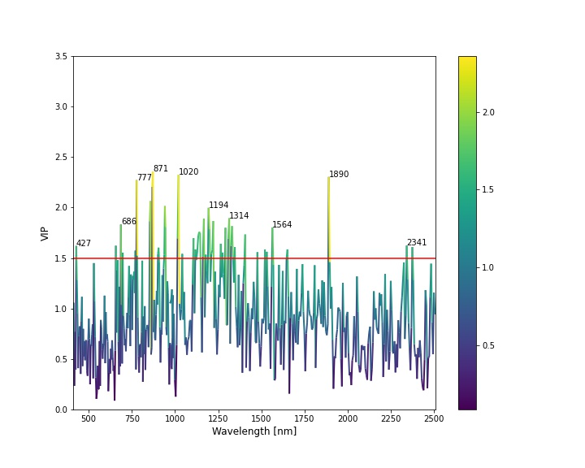
3. Lončni poskus
Group | Nematode | Watering status | nclass | kPCA | kPCA+PLS | PLS
Drought | none | both | 2 | .93 | .98 | .98
Infections | Globodera | both | 2 | .83 | .83 | .81
Infections | Meloidogyne | both | 2 | .59 | .74 | .85
Species | Globodera | both | 3 | .83 | .88 | .79
Species | Meloidogyne | both | 3 | .96 | .92 | .96
Inf. severity | Globodera | both | 3 | .68 | .73 | .67
Inf. severity | Meloidogyne | both | 3 | .11 | .40 | .81
Svetlobni odboj
Derivat odboja
aromatski
voda
alifatski
celuloza

Slide 9
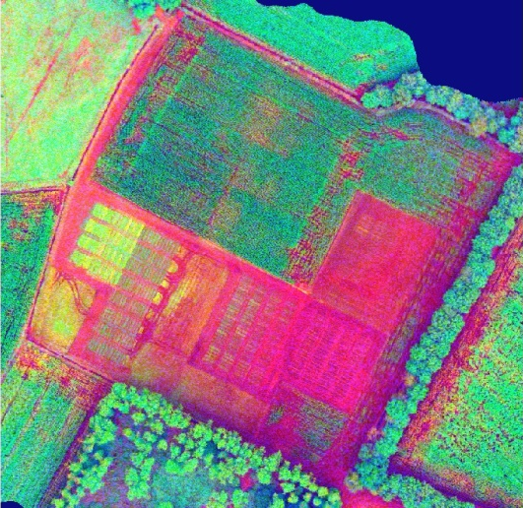
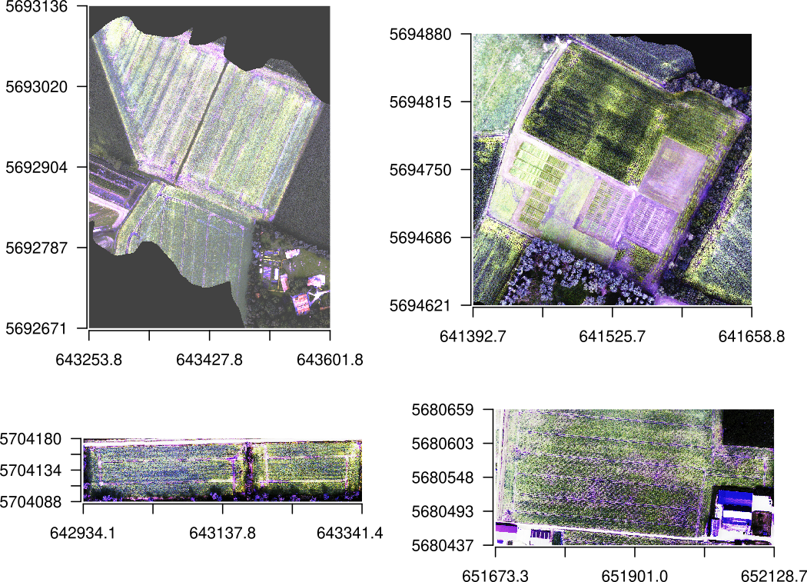
3. Poljski poskusi
V Belgiji (ILVO) in Angliji (Uni Newcastle)
Letalsko hiperspektralno in multispektralno slikanje z brezpilotnim letalnikom

Slide 10
4. Prenos znanja
NPPO seminarji
Delavnice
Zloženka
Brošura
Opportunities for scientific cooperation and research and the challenges of the revised General Food Law in the areas of activity of the European Food Safety Authority. EFSA Focal Point, Ministry of Agriculture, Forestry and Food
Consultation of the Public Agricultural Advisory Service and the European Innovation Partnership Event – EIP
Konferenca EAPR 2022.
Sejem AGRA.
Together for progress of Slovenian agriculture and rural development. 34. Traditional consultation of agricultural public service.
RTV Slovenia, Ugriznimo v znanost.

Slide 11
Hvala za pozornost.
KIS | ILVO | UNEW
Andrej Vončina | Nicole Viaene | Ankush Prashar
Barbara Gerič Stare | Jonathan Van Beek
Melita Theuerschuh | David Nuyttens
Matej Knapič
Tadej Galič
Nik Susič
Saša Širca
Janez Lapajne
NemDetect@kis.si
www.kis.si/Raziskave_1/NemDetect
@nemdetect

